Slide 1
利用Python进行网络爬虫

Slide 2
一、爬虫基础
Data ETL
Extract：数据抽取
Transformation：数据的转换
Loading：数据下载储存
过程：原始资料 结构化数据
ETL工具

Slide 3
一、爬虫基础
网页运作原理
request
网页链接器（浏览器） 网页（e.g .百度新浪等）
response
资料剖析（data parser） 数据中心
（爬虫要做的事）

Slide 4
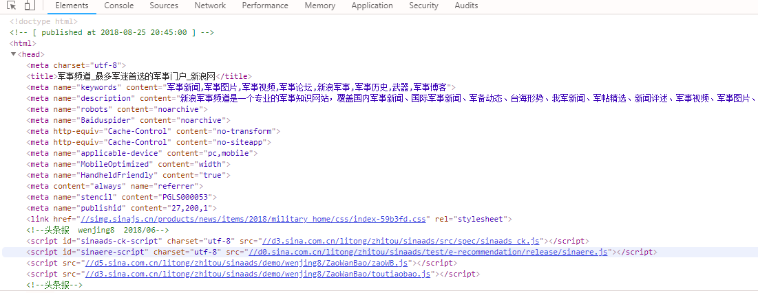
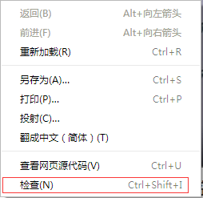
一、爬虫基础
网页结构
爬虫推荐用谷歌浏览器，利用浏览器的开发者工具查看网页结构
步骤：打开网页，右击，检查
Notes:
Html css javascript

Slide 5
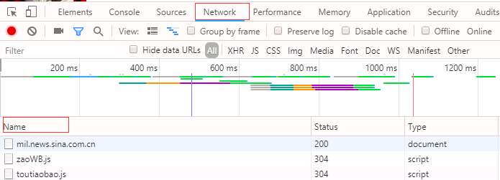
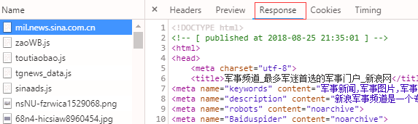
一、爬虫基础
网页结构（以sina军事新闻为例）
步骤：打开网页，右击，检查，Network，重新加载
可以看到Name栏下方刷新出很多条目，选择第一个后，右边会弹出一个response，我们需要的资料包含在HTML脚本中。
Notes:
F12打开开发者模式

Slide 6
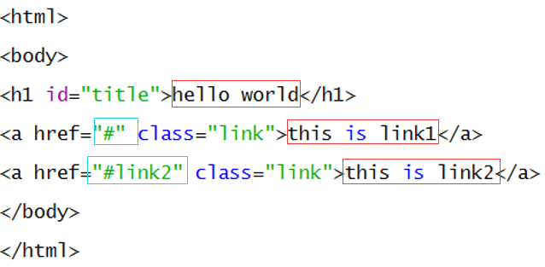
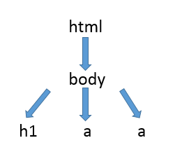
一、爬虫基础
HTML脚本
经过对网页结构的分析，我们发现需要的信息包含在HTML脚本中，要提取到这些数据就必须对HTML脚本进行解析，利用DOM-tree方法让HTML生成tree的形式进行访问。先看一个HTML示例：
其中h1,a为HTML标签，h1包含的是标题，a包含的是链接以及链接的文字说明，id,class为特定的属性，href为网址的链接属性，我们要提取的是三段文字（红色方框），2个链接（蓝色方框）。

Slide 7
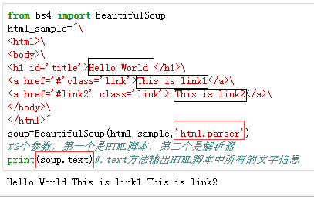
一、爬虫基础
利用python解析HTML脚本
需要用到的模块:BeautifulSoup (pip install BeautifulSoup4)
编写python代码如下：
这样就提取出了HTML脚本中的
三段文字。

Slide 8
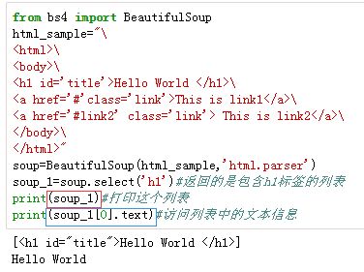
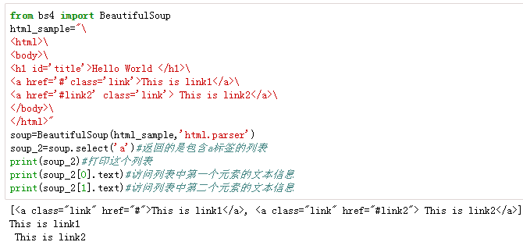
一、爬虫基础
利用python解析HTML脚本
利用soup.select()语句提取h1或a 标签中的文字信息。

Slide 9
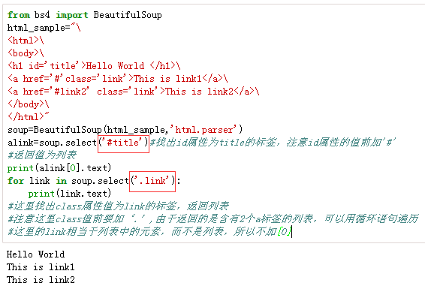
一、爬虫基础
利用python解析HTML脚本
利用soup.select()语句提取id=‘title’或class=‘link’标签中的文字信息。

Slide 10
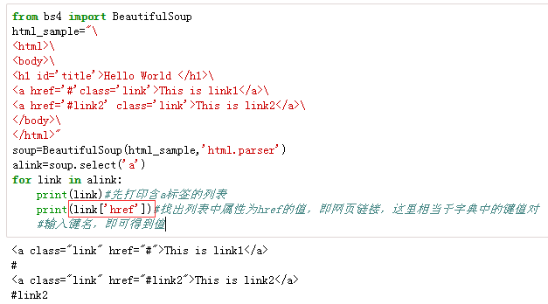
一、爬虫基础
利用python解析HTML脚本
利用soup.select()语句提取href属性值。至此我们已经将HTML脚本中的信息提取完毕。

Slide 11
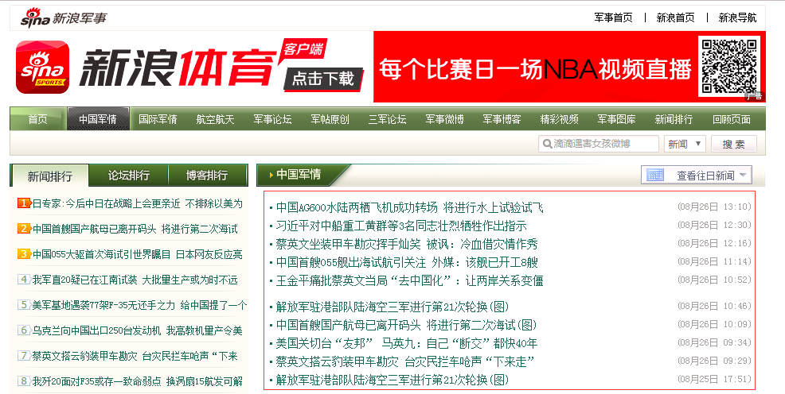
二、爬虫实战
1.抓取新浪军事中国军情标题，时间，链接（下图红色方框内）
需要安装的模块：requests、BeautifulSoup
网页链接：http://roll.mil.news.sina.com.cn/col/zgjq/index.shtml

Slide 12
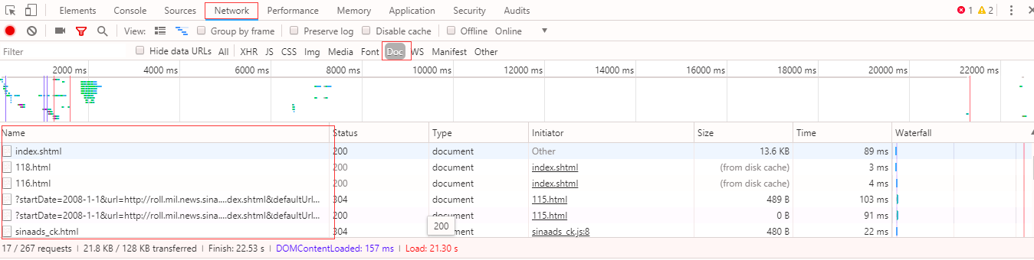
1.抓取新浪军事中国军情标题，时间，链接
（1）利用Chrome浏览器开发者工具查看网页结构
步骤：右击、检查、Network、Doc（一般我们需要的信息90%都在Doc中，少数部分在XHR和其他栏中）、重新加载网页，上述步骤完成之后会看到如下图所示情况。
我们需要的信息包含在左下角的Name栏下面的HTML脚本中，这时需要我们一个一个的点击查看，看信息究竟在哪一个HTML中。

Slide 13
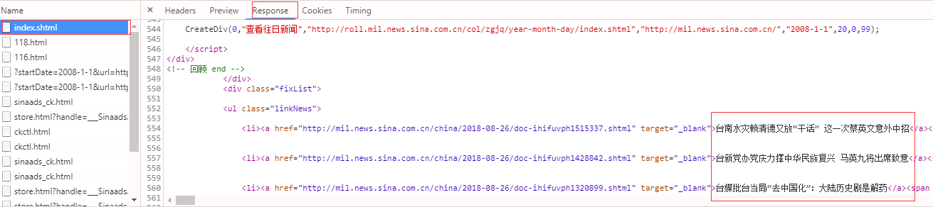
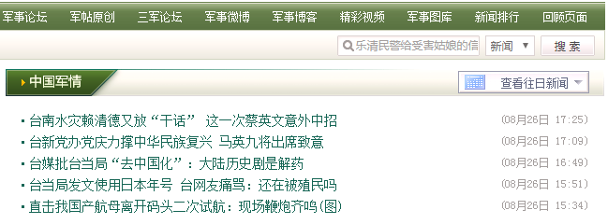
1.抓取新浪军事中国军情标题，时间，链接
（2）一个一个点击HTML脚本，查找所需信息
首先点击第一个html：弹出一个窗口，点击Response，往下拉，刚好看到我们所需的新闻标题包含其中，（有时第一个中不包含所需信息，这时需要依次查询后面其他的HTML脚本）

Slide 14
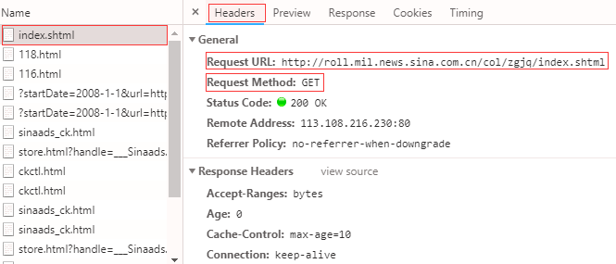
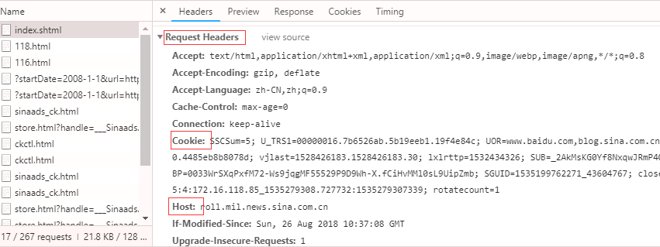
1.抓取新浪军事中国军情标题，时间，链接
（3）点击Headers，查看网页Request URL，以及Request Method，有的网站含有反爬虫机制，这时还需要关注Requset Headers下面的Cookie
和Host。

Slide 15

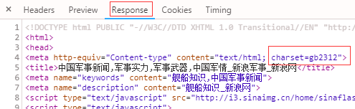
1.抓取新浪军事中国军情标题，时间，链接
（4）编写爬虫程序
注：requests模块用来读取网页的URL，根据Headers中查询的情况，选择get/post/delete/put等方法进行读取，此处选择get。res.encoding表示网页的编码方式，由HTML脚本中的charset属性值表示。如右下图所示。
print（res.text）表示打印出网页的
HTML脚本，下一页用BeautifulSoup
来解析这个脚本。

Slide 16

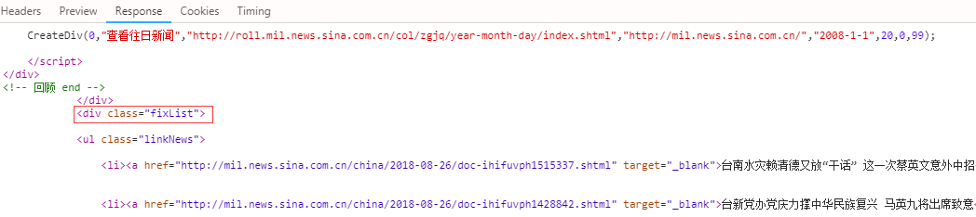
1.抓取新浪军事中国军情标题，时间，链接
（4）编写爬虫程序
由html脚本可知，新闻标题信息在class=“fixList”这个大标签中，由于是class属性，故select方法参数要写.fixList。打印出来的结果如下图所示：

Slide 17
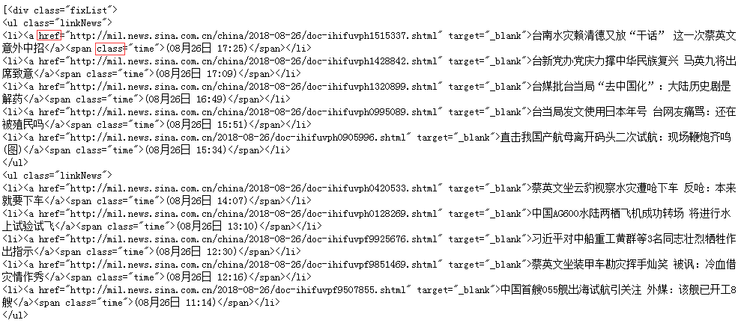
1.抓取新浪军事中国军情标题，时间，链接
（4）编写爬虫程序
可以看出结果包含在一个大的列表中，我们需要的标题、时间、链接包含在<li>标签中，而链接，标题由包含在<li>标签里面的<a>标签里，需要用select方法根据其中的href、class等属性一个一个遍历查找。

Slide 18
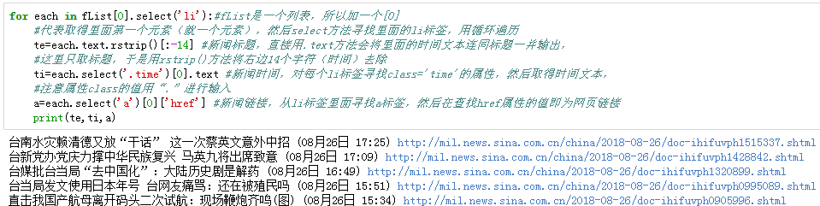
1.抓取新浪军事中国军情标题，时间，链接
（4）编写爬虫程序
用一个循环遍历取出网页里的所有需要的新闻标题，时间，链接

Slide 19
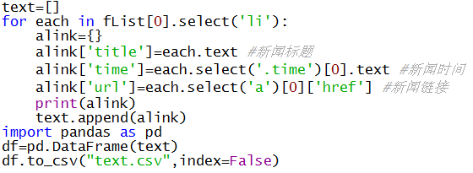
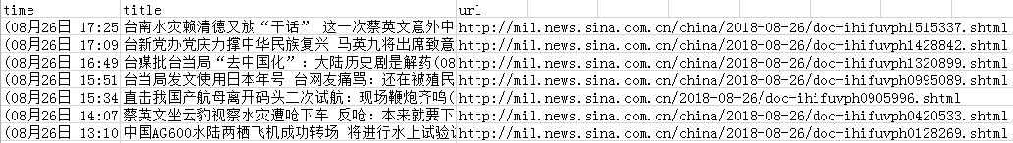
1.抓取新浪军事中国军情标题，时间，链接
（4）编写爬虫程序
最后可以修改一下语句，便于将结果进行存储到Excel中，这里用到pandas库。最终存储结果如下图所示：

Slide 20
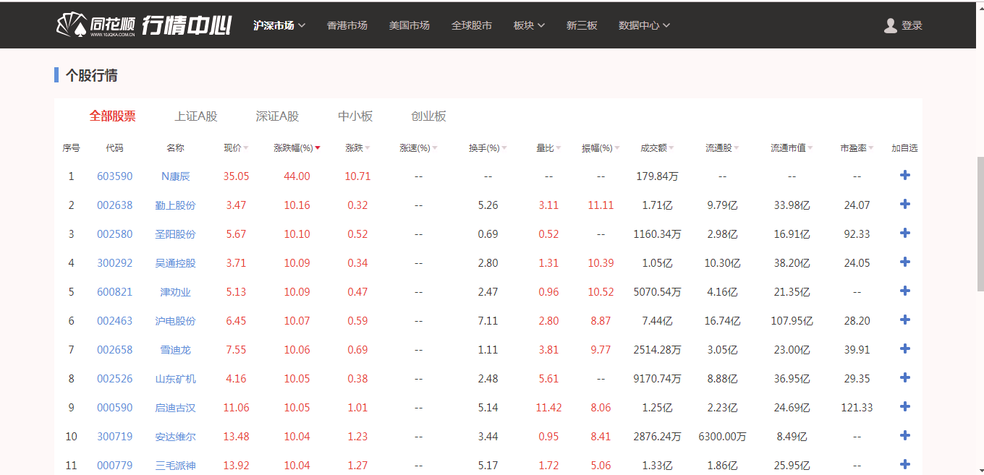
2.抓取同花顺行情中心的股票数据
（1）查看网页的基本情况（网址：http://q.10jqka.com.cn/）
打开网页，下拉至“个股行情”，要爬取的部分如下图所示：

Slide 21
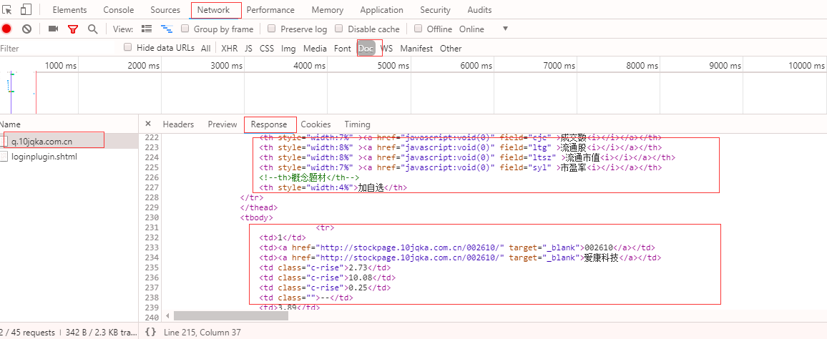
2.抓取同花顺行情中心的股票数据
（2）用chrome浏览器开发者工具查看网页架构，找出包含所需数据的HTML脚本：
右击，检查，Network，Doc，然后点击左下方红色方框标注的第一个脚本，点击Response，下拉脚本发现要爬的数据刚好包含在这个脚本里面。但是这里有一个反爬虫机制：

Slide 22
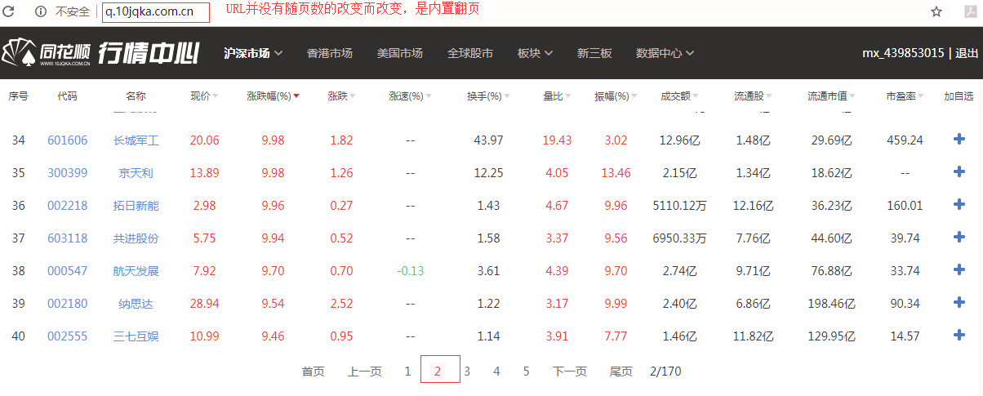
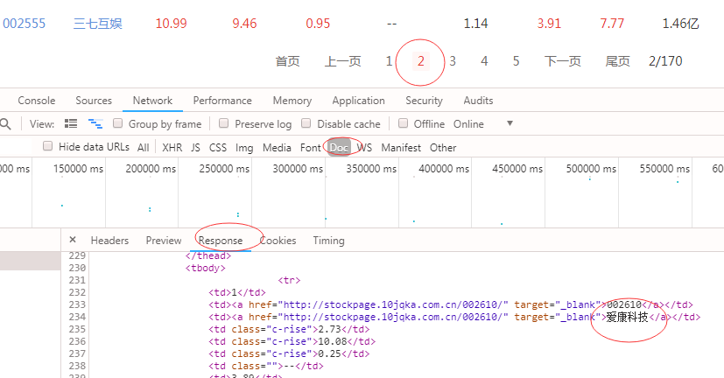
2.抓取同花顺行情中心的股票数据
（3）由于这个数据是内置翻页，而刚才那个脚本里面显示的只是一页的数据，当你翻至第二页时，重新加载网页，这个脚本的数据并没有随之变化，所以我们需要找到数据存在的真正脚本。

Slide 23
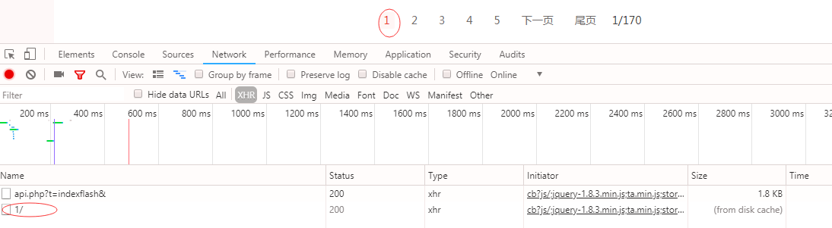
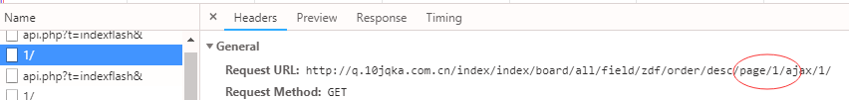
2.抓取同花顺行情中心的股票数据
（4）经过观察，发现真正的数据包含在XHR中的脚本文件中：点击XHR后，再点击一下数据的页码1，会看到脚本文件中出现一个1/脚本，点击一下页码2会发现又出现一个1/脚本，所需数据就包含在这些脚本里面，这两个脚本虽然名称一样，但是URL不同，我们根据不同的URL爬取不同页的数据。

Slide 24

2.抓取同花顺行情中心的股票数据
（4）编写爬虫程序
首先，我们先加载这些包，requests和BS4前面已经介绍过了，这里不再赘述，
time 包是用来指定python每爬取一页数据停滞的时间的，有的网页有反爬虫
程序，一旦检测到翻页动作太频繁，会自动终止程序的执行的。json模块用来
对爬取的数据进行处理，保存成字典的格式，是python 常用的数据格式之一。
pandas是常用的数据处理模块

Slide 25
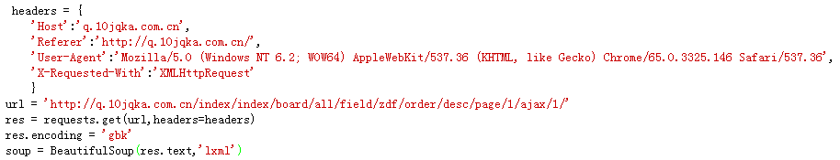
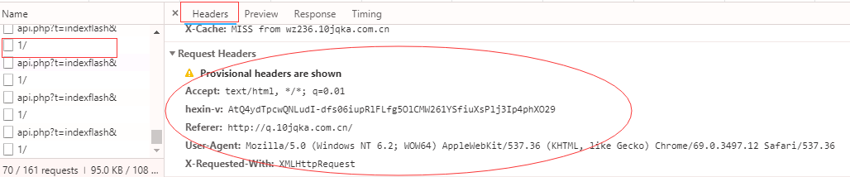
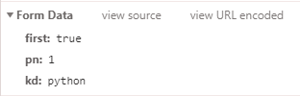
2.抓取同花顺行情中心的股票数据
（4）编写爬虫程序
这里我们需要给requests.get()函数加一个参数headers，其获取方式如下图，是用来模拟打开网页的，按经验加这几个就行了，有的网站反爬虫强的如拉勾网，还用一个特定的data 参数需要加上。

Slide 26
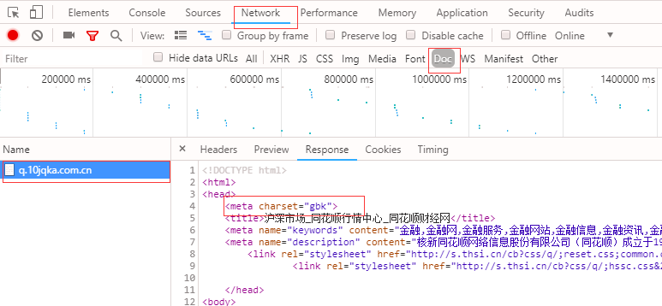
2.抓取同花顺行情中心的股票数据
（4）编写爬虫程序
这里的res.encoding=‘gbk’是根据脚本中的程序来设置的，具体如下图所示，然后将HTML脚本放入BeautifulSoup来解析。

Slide 27
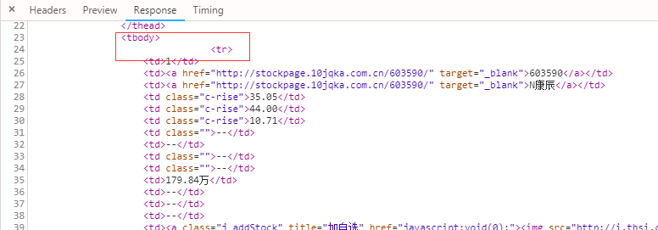
2.抓取同花顺行情中心的股票数据
（4）编写爬虫程序
通过HTML脚本，我们发现所有的数据包含在tbody标签下，而每一支股票又相应的包含在一个tr标签下，如下图所示：

Slide 28
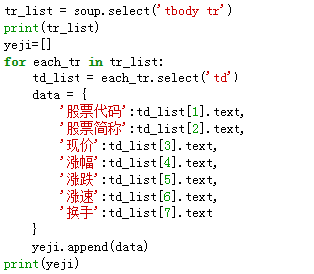
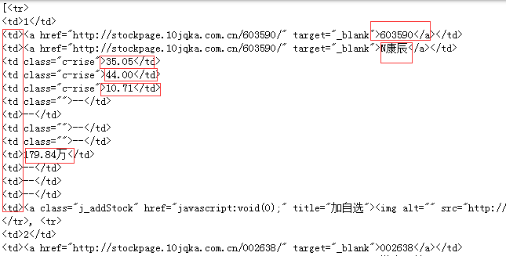
2.抓取同花顺行情中心的股票数据
（4）编写爬虫程序
于是可以通过.select方法搜索’tobody tr’，程序如下图所示，打印出tr_list后会出现一个列表对象，
每一支股票的数据是列表的一个元素，于是下
面采用一个循环遍历这个列表中元素，然后将
每一支股票的信息构造成一个字典存入列表中。
由于每一支股票的每一个信息都在一个td标签
中，如下图，所以这里用select方法搜索td.

Slide 29
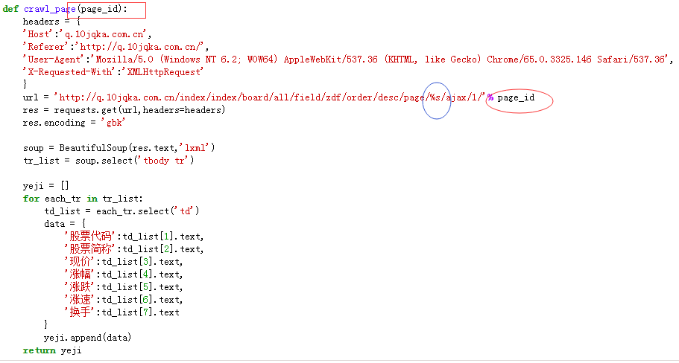
2.抓取同花顺行情中心的股票数据
（4）编写爬虫程序
最后我们将前面的程序打包成一个函数，根据每一页的URL的不同爬取不同页的数据：

Slide 30
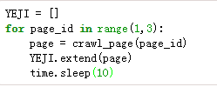
2.抓取同花顺行情中心的股票数据
（4）编写爬虫程序
接着我们采用一个循环语句，将页码依次代入以爬取不同页数的数据，.extend方法是将一个列表添加到另一个列表中，time.sleep(10)是将每次爬取时的停滞时间设置为10s，即每次爬取一页数据后，停滞10s后再爬取下一页。

Slide 31
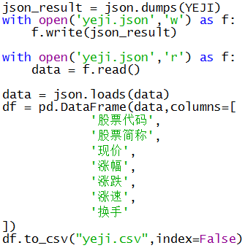
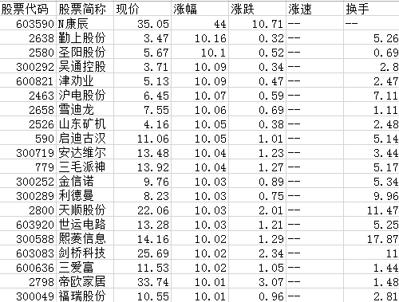
2.抓取同花顺行情中心的股票数据
（4）编写爬虫程序
这里json.dumps()是将python 格式的数据（这里是列表）转化为json编码的数据，然后用with open 创建一个json文件，利用f.write将数据存储到json文件中，利用f.read()就可以读取这个文件，然后利用json.loads()将json格式的数据转化为python列表格式，最后利用pandas模块，将数据转化成数据框格式，最后一行代码不是将数据存储至Excel中。

Slide 32
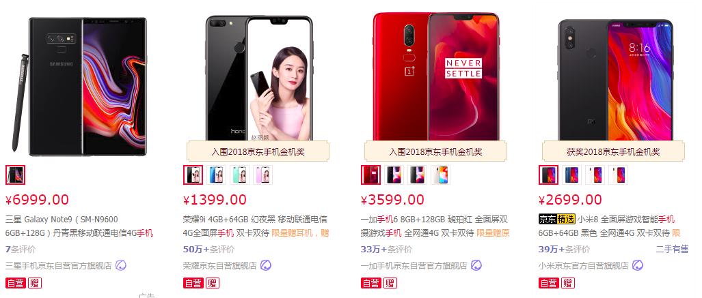
3.抓取京东网站中的手机商品信息（手机名称，价格，店铺，照片等）
（1）先看一下网页的基本情况
我们需要爬取的是这样的一个页面，包含手机的照片，款式，价格，店铺等信息，并且还要进行
翻页爬取。这个网页与前两个相比稍显复杂，这里我们采取不一样的爬虫策略。

Slide 33

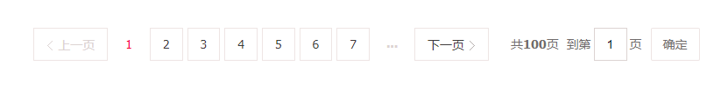
3.抓取京东网站中的手机商品信息（手机名称，价格，店铺，照片等）
（2）爬虫思路
为了避开反爬虫措施，我们可以利用程序模拟浏览器自动打开网页，然后自己输入“手机”进行搜索，等到页面加载完毕后，爬取这一页的数据，然后模拟鼠标点击下一页，等下一页加载完毕后再次爬取数据。

Slide 34
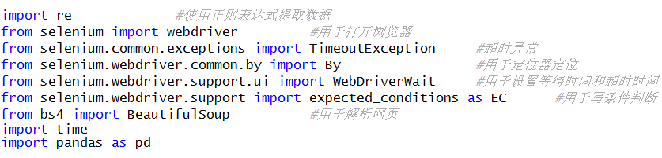
3.抓取京东网站中的手机商品信息（手机名称，价格，店铺，照片等）
（3）所需python模块
re 模块是python的正则表达式模块，用来进行文本的匹配，提供了一种与select方法相似的文本搜寻路径。selenium模块用于浏览器的自动化操作，就是让电脑自动打开网页进行搜索：
其中webdriver用于自动打开浏览器，TimeoutException用于对打开过程的时间进行控制，webDrivewait用于设置浏览器打开网页的等待时间和超时时间的判断，EC用来进行语句的条件判断，
提示程序错误等。

Slide 35
3.抓取京东网站中的手机商品信息（手机名称，价格，店铺，照片等）
（4）利用python程序模拟打开浏览器
在此之前需要下载谷歌浏览器的chromedriver插件，然后运行第一行代码，电脑会自动打开浏览器，
第二行代码设置了超时时间为10s，如果10s之内没有打开，程序会自动报错。

Slide 36
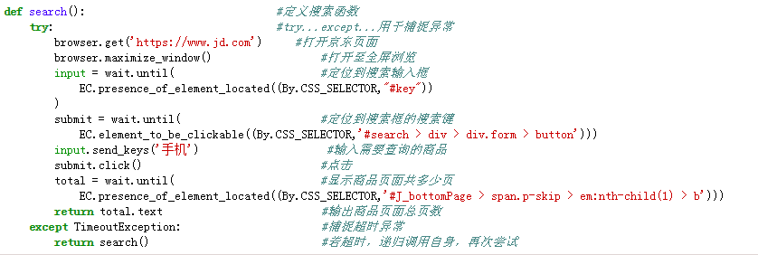
3.抓取京东网站中的手机商品信息（手机名称，价格，店铺，照片等）
（5）编辑一个search函数，让浏览器自动打开京东商城的网页，然后自动在搜索栏中搜索手机，并自动打开相应的网页。程序详解见（6）

Slide 37

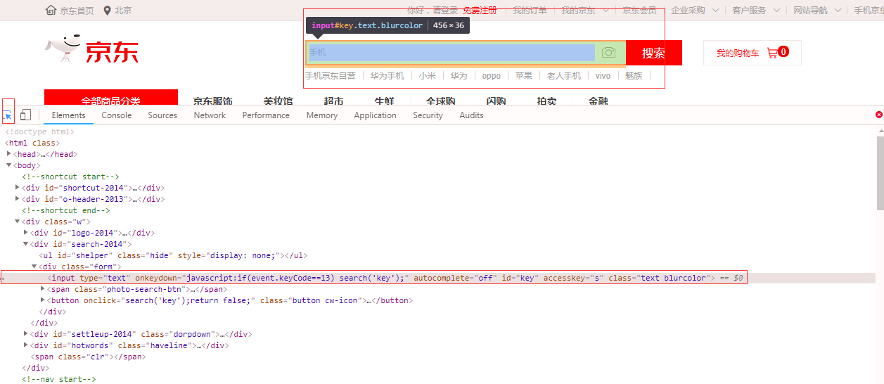
3.抓取京东网站中的手机商品信息（手机名称，价格，店铺，照片等）
（6）详细说明一下前面的程序
当京东商城的网页打开之后，我们需要让程序判定一下搜索框的位置，以便后续将关键词输入进行搜素，EC模块就起到了定位的作用，通过什么参数进行定位呢？通过这个CSS_SELECTOR属性。后面红色的参数就是这个属性的值。可以打开HTML脚本的Elements部分，如下图，然后用鼠标点击下图左上角的按钮，再把鼠标移植搜索框，即可在HTML脚本中定位到搜索框的位置，如图然后最下方红色方框中的代码，右击copy，copy selector，将复制到的部分放入python中粘贴即可得到“#key”参数。

Slide 38
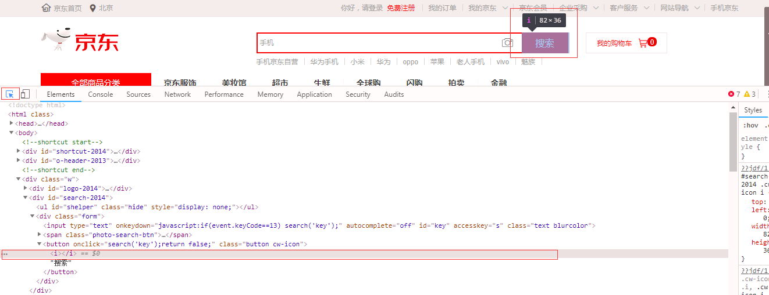
3.抓取京东网站中的手机商品信息（手机名称，价格，店铺，照片等）
（6）详细说明一下前面的程序
然后我们需要让程序自动点击搜素，上面的代码可以做到，根据下图重新进行上一页中的操作即可。
由于网页更新，操作时的参数粘贴值可能不同。

Slide 39
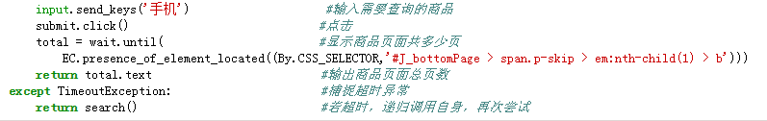
3.抓取京东网站中的手机商品信息（手机名称，价格，店铺，照片等）
（6）详细说明一下前面的程序
然后我们用send_keys将关键词“手机”传递给程序，再用submit.click模拟点击，最后以下图标记的位置的出现，作为整个网页加载成功的参照，然后对操作超时做一个递归调用，即重新加载网页。
（对“共100页”那里做一个定位即可）

Slide 40
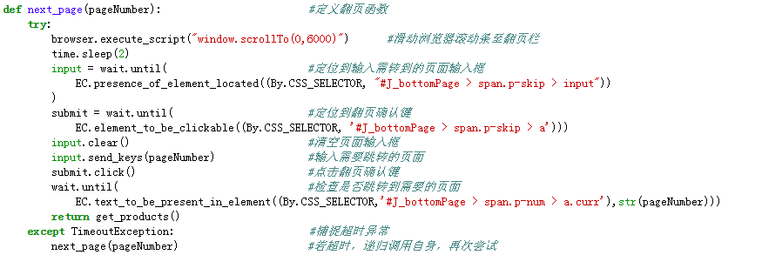
3.抓取京东网站中的手机商品信息（手机名称，价格，店铺，照片等）
（7）网页加载完毕后，我们想让程序自动翻页，这里定义一个翻页函数，让程序自动翻页，程序详解见（8）

Slide 41
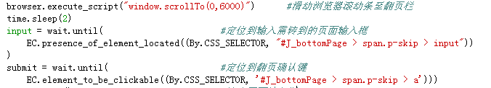

3.抓取京东网站中的手机商品信息（手机名称，价格，店铺，照片等）
（8）
这里先用一个browser.execute_script函数来保证网页能够自动下拉到最底部，使得全部商品加载完毕，里面的参数只需改变6000这个数字就好，一般是越大越好。然后input和submit分别定位到下图所示部分，操作跟前面的搜索框一致。

Slide 42


3.抓取京东网站中的手机商品信息（手机名称，价格，店铺，照片等）
（8）
之后我们需要将已经输入的页码值进行清理，用input.clear，然后将新的页码传递给input，再用submit.click进行点击，如何确定网页已经成功翻页到指定页面了呢？这里需要再做一个定位，当下图所示的页码（你输入的页码）已经变成红色的时候，确定已经翻页成功。注意这里多出了一个参数str(pageNumber),是因为需要将页码数字格式变成字符串格式。

Slide 43
3.抓取京东网站中的手机商品信息（手机名称，价格，店铺，照片等）
（8）
最后我们需要翻页一次，爬取一次数据，所以这里将商品爬虫函数调用一下，该函数将在下一页进行定义。
当出现错误时，还需要对当前页码进行重新加载，所以需要递归调用自身一下。

Slide 44
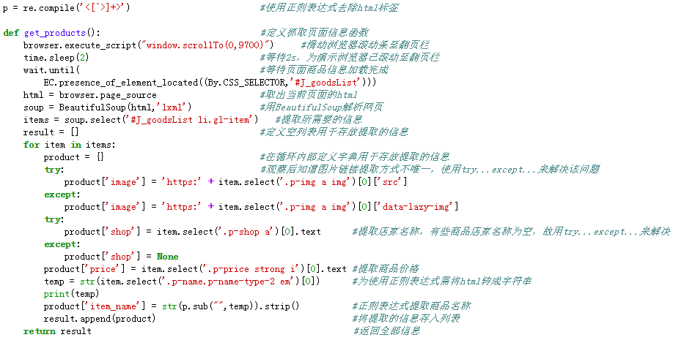
3.抓取京东网站中的手机商品信息（手机名称，价格，店铺，照片等）
（9）定义商品爬取程序，详解见（10）

Slide 45


3.抓取京东网站中的手机商品信息（手机名称，价格，店铺，照片等）
（10）
当程序自动翻页到指定页后，我们需要爬取这一页的数据，于是先保证滚动条已下拉至最底部，这里用time.sleep(2)是为了2s的延迟能让自己看清楚是否已经下拉至底部（可以不写），然后用用一个wait.until再进行一下定位，这次定位的是该页出现的全部商品。具体操作如下：当所有商品均被
蓝色背景覆盖后，右击变蓝色的脚本代码，
选择copy,copyselector，然后粘贴到python
中，即为wait.until的参数。

Slide 46

3.抓取京东网站中的手机商品信息（手机名称，价格，店铺，照片等）
（10）
下图这一部分的程序与前面2个案例类似，属于html脚本的解析过程，这里不再赘述，主要的区别
在于这里没有用requests模块进行url的提取，而是用了一个browser.page_source的语句，起到了同样的效果。

Slide 47
3.抓取京东网站中的手机商品信息（手机名称，价格，店铺，照片等）
（10）
需要注意的是正则表达式的部分：
这里第一个语句是用re模块写了一个正则表达式的对象，表达的意思就是匹配一个或多个以<开始，
以>结束，并且中间部分不能有>符号的语句，^的意思是取反，[]表示将匹配的内容放在里面。而p.sub(“”,temp)表示用正则表达式对象p对temp中的字符进行匹配，将匹配到的字符或者字符串用空值代替。

Slide 48

3.抓取京东网站中的手机商品信息（手机名称，价格，店铺，照片等）
（11）循环遍历每一页，爬取数据

Slide 49


3.抓取京东网站中的手机商品信息（手机名称，价格，店铺，照片等）
（12）对爬取的数据进行存储

